Slide 1
CARTAGENA
Fue declarada "Patrimonio de la Humanidad", ya que es una ciudad de belleza natural y de esculturas muy valiosas

Slide 2
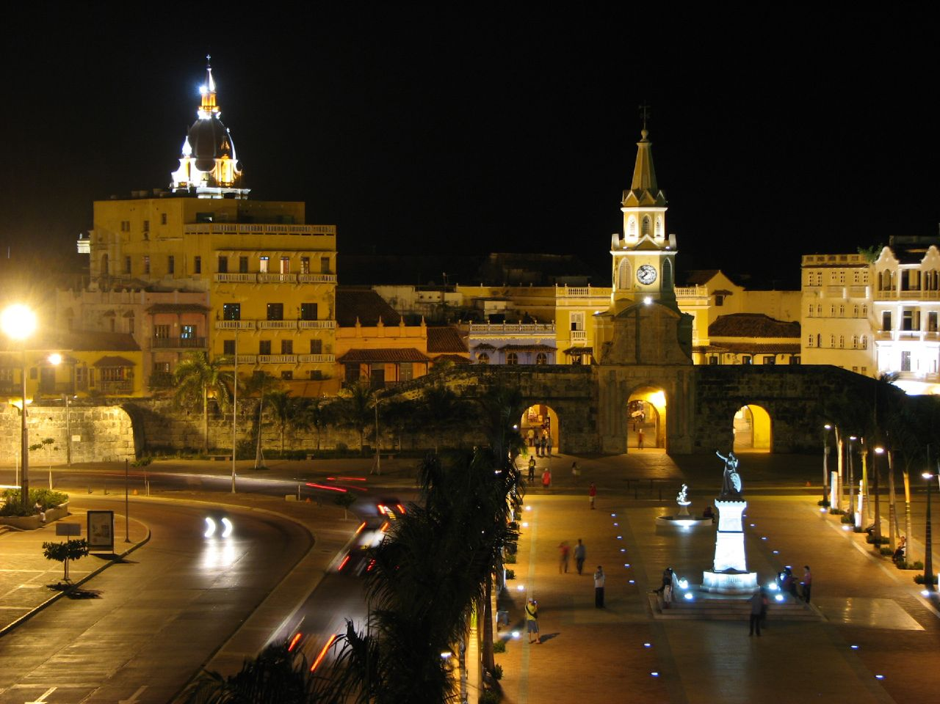
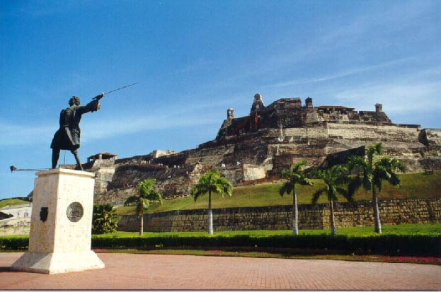

Slide 3
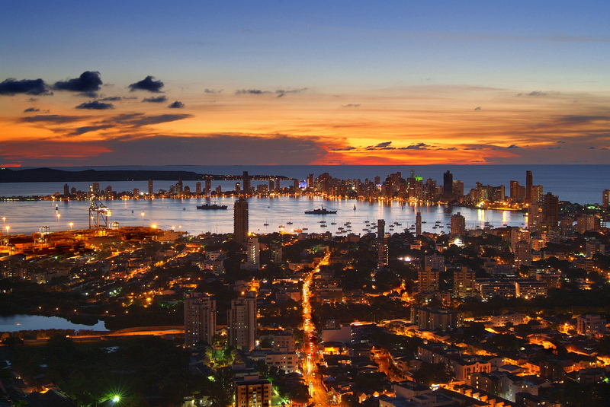

Slide 4
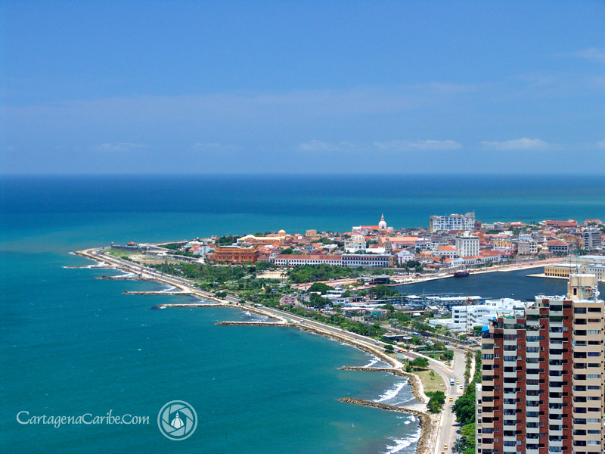

Slide 5
